Slide 1
Redes Neuronales
Totalmente conectadas
Recurrentes
Convolucionales
Generativas Adversarias

Slide 2
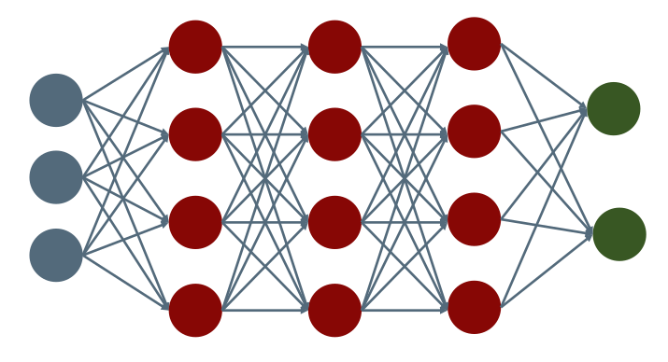
Totalmente conectadas
Conjunto de neuronas interconectadas entre sí.

Slide 3
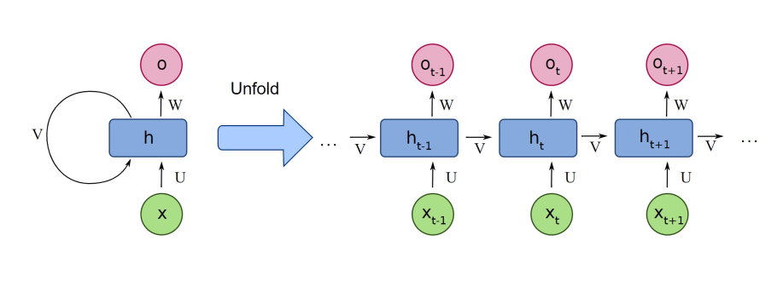
Redes Neuronales Recurrentes (RNN)
Tratan series ordenadas en el tiempo (procesamiento de voz, texto, series genéticas, etc.).
Fuente imagen: Medium

Slide 4
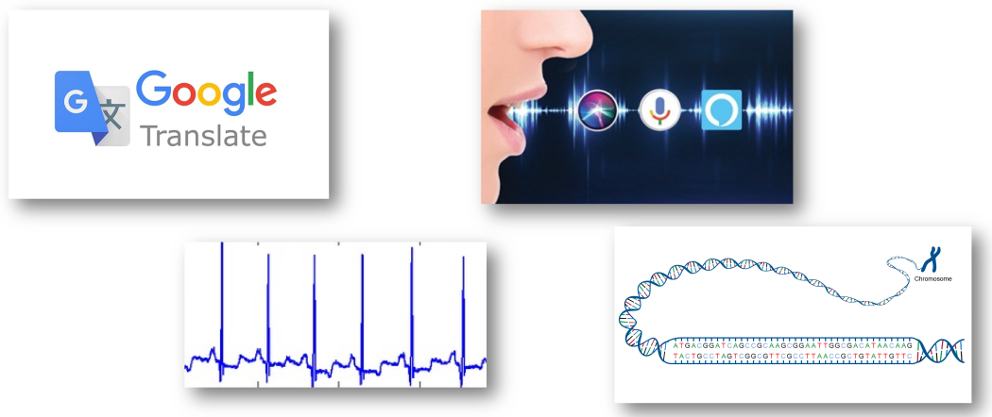
Redes Neuronales Recurrentes (RNN)
Tratan series ordenadas en el tiempo (procesamiento de voz, texto, series genéticas, etc.).

Slide 5
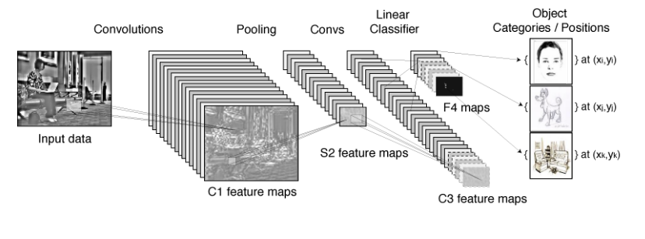
Redes Neuronales Convolucionales (CNN)
Especializadas en el tratamiento de imágenes mediante la búsqueda de patrones bidimensionales.
Fuente imagen: datascience.stackexchange.com

Slide 6
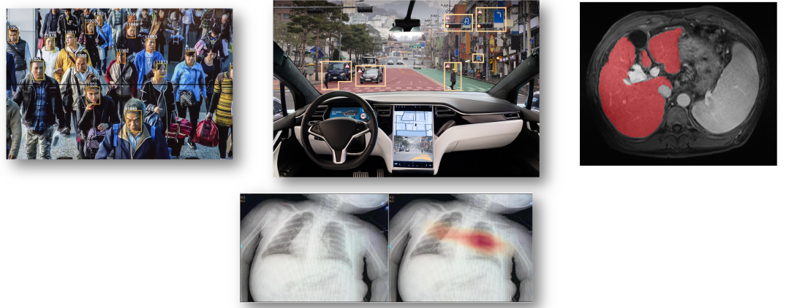
Redes Neuronales Convolucionales (CNN)
Especializadas en el tratamiento de imágenes mediante la búsqueda de patrones bidimensionales.

Slide 7
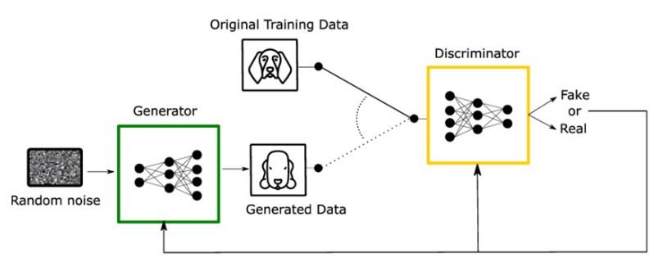
Redes Neuronales Generativas Adversarias (GAN)
Generación de datos sintéticos.
Fuente imagen:
Barrios et al. (2019) Partial Discharge Classification Using Deep Learning Methods – Survey of Recent Progress

Slide 8
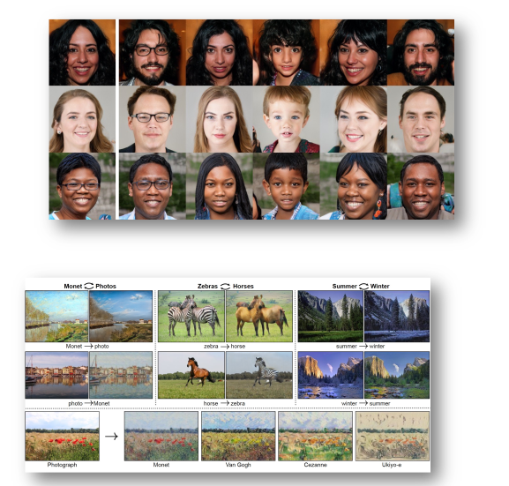
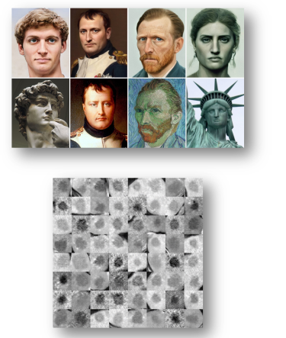
Redes Neuronales Generativas Adversarias (GAN)
Generación de datos sintéticos.

Slide 9
Biografía:
Ana Jiménez Pastor (Curso CEFIRE)

